Slide 1


Startup One · Enterprise Challenge Oracle · FIAP 2026
Ninguém desiste
de repente.
A Retena percebe antes.
Radar de permanência para o ensino superior EAD: lê os sinais que o LMS já registra e entrega, toda segunda, quem chamar, por quê e o que dizer. Dentro do Oracle AI Database.
Lucas Dalmas (RM551178) · Lucas Emanuel (RM97881) · Kayque Moraes (RM97592)
Lucas Henklain (RM99350) · Vinicius Pinheiro (RM99198)
Banca Final · 23 de setembro de 2026 · Engenharia de Software, 4º ano
Notes:
Abertura (20 s). Boa noite. Toda noite, milhões de brasileiros abrem o notebook depois do trabalho para estudar a distância. Todo ano, quatro em cada dez desistem. Ninguém desiste de repente — mas a instituição só percebe quando a mensalidade para. Nós somos a Retena.

Slide 2

O PROBLEMA QUE TODO MUNDO VÊ E NINGUÉM MEDE
5,2 milhões de brasileiros estudam a distância.
A maioria, à noite, depois do trabalho.
Quatro em cada dez desistem a cada ano.
A instituição só percebe quando a mensalidade para. Semanas antes, o LMS já tinha registrado o silêncio — e ninguém estava ouvindo.
Fontes: INEP, Censo da Educação Superior 2024 (5,19 mi matrículas EAD, 50,7% do total); Instituto Semesp, 16º Mapa do Ensino Superior no Brasil 2026 (desistência anual no EAD: 41,6%).
Notes:
Gancho (15 s). Você já reparou como as turmas EAD começam cheias e vão esvaziando? 5,2 milhões de alunos, metade do ensino superior; 41,6% desistem por ano. É o problema que todo mundo vê e ninguém mede a tempo.

Slide 3

ANTES E DEPOIS
Hoje a instituição reage. Com a Retena, ela antecipa.
ANTES
COM A RETENA
✕
Descobre tarde
✓
Percebe antes
A evasão aparece no financeiro, quando a mensalidade já parou.
Segunda, 8h: a coordenação recebe quem está a duas semanas de sumir.
✕
Age no genérico
✓
Age no específico
E-mail padrão, desconto de emergência, ligação de cobrança.
Por quê, quando (19h–22h) e o que dizer — aluno por aluno.
✕
Prioriza no escuro
✓
Prioriza com critério
12 tutores, 30% da turma em silêncio, nenhum critério.
Alto risco e ainda ativo primeiro: onde uma conversa ainda muda o rumo.
✕
Não mede
✓
Mede em R$
Ninguém sabe quantos voltaram nem quanto isso valeu.
Resultado registrado em um clique; receita preservada; o modelo aprende.
Retena · Startup One / Enterprise Challenge Oracle · FIAP 4ESOA-2026 · Banca Final 23/09/2026
03
Notes:
Antes e depois (30 s). Hoje: descobre no financeiro, age com e-mail genérico, prioriza no escuro e não mede. Com a Retena: segunda de manhã a coordenação sabe quem chamar, por quê e o que dizer; contata no horário em que o aluno estuda; registra o resultado e mede em reais.

Slide 4
TARDE DEMAIS
Quando a instituição percebe, o aluno já decidiu.
30%
61
da turma em silêncio há mais de duas semanas.
Nenhum alerta disparou.
alunos em silêncio
há mais de 14 dias
61 de 203 alunos, em um único dia, na base real anonimizada de uma IES parceira: 684.723 eventos de LMS, cinco fases, janeiro a agosto de 2026. O LMS registrou cada sinal. Ninguém estava ouvindo.
0
12%
alertas
ingressantes perdidos em 7 meses
Retena · Startup One / Enterprise Challenge Oracle · FIAP 4ESOA-2026 · Banca Final 23/09/2026
04
Notes:
Tarde demais (25 s). Isto é a base real de uma IES parceira: 685 mil eventos de 203 alunos. Em um único dia, 61 alunos — 30% da turma — estavam há mais de duas semanas sem acessar. Zero alertas. Em sete meses, 12% dos ingressantes se perderam. O LMS sabia; faltava alguém ouvir.

Slide 5


PARA QUEM
Quem assina protege receita. Quem usa ganha critério.
Compra
Usa toda segunda
Beneficiário
Renata · Diretora de Operações
Mariana · Coord. de Permanência
Aluno EAD trabalhador
Responde pela receita das mensalidades em um centro universitário com ~12 mil alunos EAD.
Lidera 12 tutores. Hoje descobre a evasão tarde e prioriza no escuro.
Estuda das 19h às 22h. Trava em um capítulo, perde o ritmo e, sem ninguém perceber, desiste.
Quer ver a evasão em R$ e o retorno em rematrícula.
Quer a lista de quem chamar, por quê e como.
Responde a um plano concreto, não a cobrança.
Retena · Startup One / Enterprise Challenge Oracle · FIAP 4ESOA-2026 · Banca Final 23/09/2026
05
Notes:
Público (20 s). Cliente: a IES privada com EAD. Quem compra é a diretora de operações, que responde pela receita. Quem usa toda segunda é a coordenadora de permanência e seus tutores. Quem ganha é o aluno trabalhador que estuda à noite.

Slide 6
A SOLUÇÃO
Três respostas que o BI não dá: quem, onde e quanto.
QUEM
ONDE
QUANTO
Score de risco explicável
Mapa de atrito de conteúdo
Fila semanal com resultado em R$
Probabilidade de cada aluno ficar 21 dias sem acessar, recalculada todo domingo, com o motivo em linguagem simples: "12 dias sem acesso, queda de 70% nos eventos, parado no cap 2".
Capítulos e formatos onde os alunos travam — com recomendação concreta para a coordenação pedagógica ajustar o curso.
Quem contatar, por quê, quando (19h–22h) e o que dizer. Resultado registrado em um clique e receita preservada medida em reais.
Toda segunda, 8h
Dentro do Oracle AI Database
O dado do aluno não sai da instituição
Primeira fila em 30 dias
Retena · Startup One / Enterprise Challenge Oracle · FIAP 4ESOA-2026 · Banca Final 23/09/2026
06
Notes:
Solução (30 s). A Retena transforma os logs em três respostas: QUEM está a duas semanas de sumir, ONDE o conteúdo trava e QUANTO isso vale em reais — com a fila de segunda dizendo quem chamar, por quê, quando e o que dizer. Tudo dentro do banco que a instituição já usa.

Slide 7
COMO FUNCIONA
Do LMS à segunda-feira, em quatro passos.
01
02
03
04
Conecte o LMS
O risco nasce dentro do banco
A fila chega à coordenação
O resultado volta em R$
Export CSV padrão ou API para o banco Oracle. Sem projeto de TI: a carga de 684 mil eventos levou 72 segundos.
›
Features em SQL; Oracle Machine Learning treina e pontua cada aluno toda semana. O dado não sai da instituição.
›
Segunda, 8h: quem chamar, por quê, quando (19h–22h) e o que dizer, com o kit de retomada.
›
Contato registrado em um clique; receita preservada medida; o modelo retreina com o que funcionou.
ORACLE
ORACLE
ORACLE
ORACLE
Autonomous AI Database
OML · DBMS_DATA_MINING
APEX
Views JSON · Duality View
Object Storage · DBMS_CLOUD
DBMS_SCHEDULER
Select AI (perguntas em português)
Retreino mensal
Sem servidor de ML, sem cientista de dados dedicado, sem ETL externo · LGPD por arquitetura · executado no Oracle AI Database 26ai; caminho para o Autonomous na OCI documentado (runbook de 60 min).
Retena · Startup One / Enterprise Challenge Oracle · FIAP 4ESOA-2026 · Banca Final 23/09/2026
07
Notes:
Como funciona (35 s). Quatro passos: a IES exporta o LMS para o banco Oracle; o risco é calculado dentro do banco com Oracle Machine Learning; a fila de segunda chega à coordenação em APEX; o resultado volta em reais e retreina o modelo. Sem servidor de ML, sem cientista de dados, sem o dado sair da instituição.

Slide 8
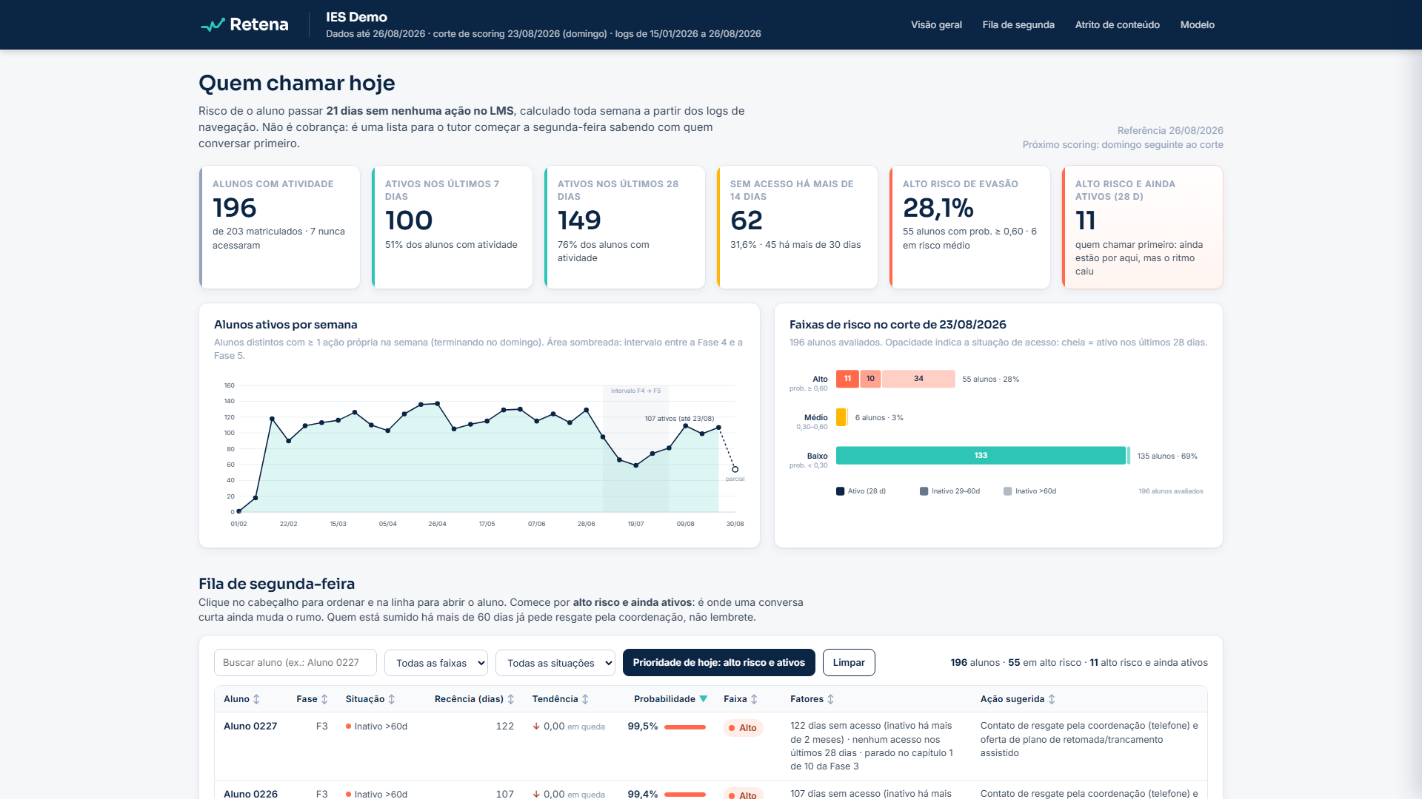
DEMONSTRAÇÃO AO VIVO
Painel da diretoria, fila da coordenação, base real.
Visão da diretoria
alunos para chamar esta semana e receita anual em risco, em R$ — com o ticket da própria IES
Fila de segunda
196 alunos ordenados por risco; clique abre o motivo em linguagem simples e a ação sugerida
Mapa de atrito
fase × capítulo: onde o conteúdo trava e o que ajustar
Para o time técnico
métricas, calibração e estabilidade do modelo — em uma aba separada
lucashenklain.github.io/retena/dashboard
Retena · Startup One / Enterprise Challenge Oracle · FIAP 4ESOA-2026 · Banca Final 23/09/2026
08
Notes:
Demonstração (1 min). Dashboard publicado, já aberto. 1) Visão 'Diretoria': alunos para chamar esta semana e receita em risco em R$ — mudar o ticket e mostrar que recalcula. 2) Visão 'Coordenação': buscar 'Aluno 0227', clicar e abrir o motivo e a ação sugerida; mostrar o mapa de atrito. 3) Se perguntarem, visão 'Time técnico'. Tudo com a base real anonimizada. Sem internet: apêndice A1.

Slide 9
FUNCIONA? TESTAMOS NO FUTURO, SEM RETOQUE.
Treinado até maio, testado de junho a agosto.
95 em 100
3×
0,88
Não é só a nossa amostra
Mesmo método em 24.392 alunos da Open University (OULAD, Reino Unido): AUC 0,92 e 3,5× de acerto no top-20% — outra instituição, outro país, outro LMS. Também rodou dentro do Oracle: Random Forest in-database com AUC 0,949.
alunos apontados como alto risco de fato ficaram inativos
mais acerto do que escolher ao acaso quem chamar (top-20%)
AUC-ROC no teste temporal; 88% de precisão no top-20%
O que dizemos com honestidade
Amostra de um curso: retreino com os dados de cada IES antes de produção.
Prevemos 21 dias de silêncio, não o cancelamento: é o ponto em que o contato ainda funciona.
Entre alunos ainda ativos, antecipar é mais difícil (AUC 0,74) — e é aí que a fila prioriza.
Retena · Startup One / Enterprise Challenge Oracle · FIAP 4ESOA-2026 · Banca Final 23/09/2026
09
Notes:
Resultados (40 s). Treinamos nos primeiros meses e testamos nos seguintes, sem olhar o futuro. Dos alunos que apontamos como alto risco, 95 em 100 de fato sumiram; priorizar pela Retena acerta 3 vezes mais do que ao acaso. E não é só a nossa amostra: o mesmo método em 24 mil alunos da Open University deu AUC 0,92. Limitações ditas na cara: amostra de um curso, rótulo comportamental, antecipar é mais difícil do que confirmar.

Slide 10
POR QUE DENTRO DO ORACLE
O modelo mora onde o dado já mora.
Segurança e LGPD
Sem projeto de TI
Escala e canal
A objeção nº 1 da diretoria desaparece
Da carga à primeira fila em 30 dias
Margem de software, venda por ecossistema
O dado do aluno nunca sai do banco que a IES já controla: sem ETL externo, sem servidor de ML, sem nuvem de terceiros.
Features em SQL, treino e scoring com Oracle Machine Learning (DBMS_DATA_MINING), job semanal com DBMS_SCHEDULER.
Um schema por IES no Autonomous Serverless com auto-scaling: custo marginal por aluno próximo de zero, margem bruta alvo de 80%.
Pseudonimização fora do painel; TDE, auditoria e perfis de acesso nativos do Autonomous.
Painel em APEX e perguntas em português com Select AI — sem cientista de dados dedicado na IES.
ERPs acadêmicos e megagrupos já rodam Oracle: a Retena entra como extensão do que a IES tem.
Base legal: execução do contrato educacional e apoio acadêmico.
Entrada por CSV padrão do LMS (Object Storage + DBMS_CLOUD).
Portátil para qualquer LMS Moodle-like — provado no OULAD.
Retena · Startup One / Enterprise Challenge Oracle · FIAP 4ESOA-2026 · Banca Final 23/09/2026
10
Notes:
Por que Oracle (30 s). Três razões de negócio, não de tecnologia: LGPD — o dado do aluno não sai do banco da instituição, e a objeção número um da diretoria desaparece; time-to-value — features em SQL, Oracle Machine Learning, APEX, sem cientista de dados, primeira fila em 30 dias; escala e canal — Autonomous Serverless com custo marginal perto de zero e um ecossistema que já roda Oracle nas IES.

Slide 11
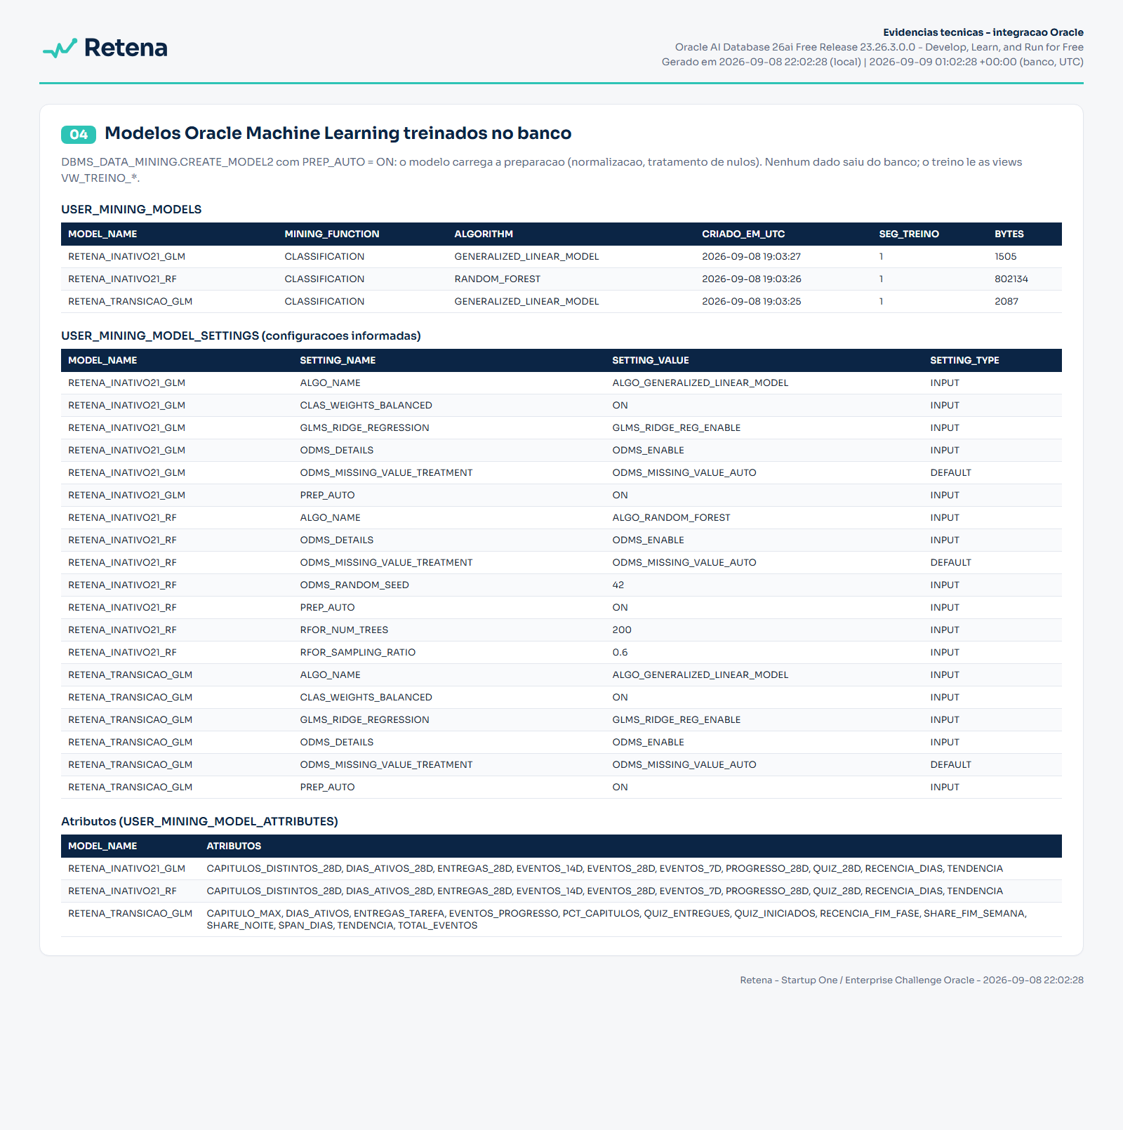
INTEGRAÇÃO EXECUTADA, NÃO DESENHADA
Oracle AI Database 26ai + OML: já roda.
684.723
eventos do LMS carregados no banco via python-oracledb em 72 segundos
3 modelos
Random Forest e GLM treinados dentro do banco com DBMS_DATA_MINING
AUC 0,949
Random Forest in-database no teste temporal (protocolo próprio, complementar ao 0,88 do pipeline Python)
SQL + JSON
PREDICTION_PROBABILITY e PREDICTION_DETAILS; views JSON, Duality View, MERGE idempotente e job semanal
Evidências com timestamps em 06_Oracle/evidencias · reexecutado em 22/09/2026 sem erros
Retena · Startup One / Enterprise Challenge Oracle · FIAP 4ESOA-2026 · Banca Final 23/09/2026
11
Notes:
Evidência Oracle (30 s). Isto não é um desenho: carregamos os 685 mil eventos no Oracle AI Database 26ai, calculamos as features em SQL, treinamos três modelos dentro do banco com DBMS_DATA_MINING e expusemos o risco por SQL e JSON. Random Forest com AUC 0,949 no teste temporal. Reexecutamos tudo ontem, do zero, sem erros. Se perguntarem sobre 0,88 × 0,95: duas implementações independentes, ambas com teste temporal; os números não são comparáveis um a um.

Slide 12
FERRAMENTAS ORACLE, CADA UMA NO SEU PAPEL
O que já roda e o que vem no NEXT.
Ferramenta Oracle
Papel na Retena
Status
Oracle AI Database 26ai (Free, Docker)
Banco da IES: 684.723 eventos, features em SQL, tabelas e snapshot de risco
Executado
Oracle Machine Learning · DBMS_DATA_MINING
Random Forest e GLM treinados no banco; PREDICTION_PROBABILITY e PREDICTION_DETAILS dão score e motivo
Executado
Views de scoring + JSON Duality View
Risco por aluno pronto para APEX, API e Select AI
Executado
DBMS_SCHEDULER
Job semanal: recalcula features e scores todo domingo à noite
Executado
python-oracledb (thin) + MERGE idempotente
Carga do export do LMS em 72 s; snapshot semanal sem duplicar
Executado
Autonomous AI Database Serverless (OCI)
Produção multi-IES: um schema por cliente, auto-scaling; runbook de 60 min pronto
Runbook pronto
Object Storage + DBMS_CLOUD.COPY_DATA
Ingestão do CSV padrão do LMS direto na nuvem
Runbook pronto
APEX
Painel da coordenação e da diretoria (hoje: dashboard web publicado)
NEXT 24/10
Select AI
Perguntas em português sobre a base: "quem parou no capítulo 2 da fase 5?"
Roadmap
5 de 9 componentes executados e evidenciados; os demais têm runbook com números esperados para conferência (06_Oracle/oci).
Retena · Startup One / Enterprise Challenge Oracle · FIAP 4ESOA-2026 · Banca Final 23/09/2026
12
Notes:
Stack Oracle (25 s). Para a banca ver de uma vez: cinco componentes já executados e evidenciados — banco 26ai, Oracle Machine Learning, views JSON e Duality View, DBMS_SCHEDULER e a carga via python-oracledb. Autonomous e Object Storage têm runbook pronto de 60 minutos; APEX vai ao NEXT em 24/10; Select AI está no roadmap.

Slide 13
MODELO DE NEGÓCIO · A INSTITUIÇÃO PAGA POR QUEM AINDA ESTÁ LÁ
Assinatura por aluno ativo, por mês.
R$ 4,00
A CONTA DO CLIENTE-REFERÊNCIA · 12 MIL ALUNOS EAD
R$ 576 mil / ano
por aluno ativo, por mês — faixa de 10 a 50 mil alunos (plano Pro)
12.000 alunos × R$ 4,00 × 12 meses (+ setup único de R$ 20 mil)
Essencial
Pro
Enterprise
R$ 2,00
R$ 6,00 → 4,00
R$ 3,00
137 alunos retidos pagam tudo
até 5 mil alunos · funcionalidades reduzidas · mín. R$ 2,5 mil/mês
1 a 50 mil alunos · fila, atrito, painel em R$ · mín. R$ 5 mil/mês
megagrupos, acima de 50 mil · fase 2, via ecossistema Oracle
1,1% da base, a R$ 4.200/ano de receita preservada por aluno
Setup e integração ao LMS: R$ 10–25 mil · Porta de entrada: piloto de 90 dias em uma fase de um curso por R$ 5 mil, com meta de rematrícula acordada e conversão automática em contrato anual · Margem bruta alvo: 80%.
R$ 500 mil por ponto
cada 1 p.p. de desistência evitado (~120 alunos) vale ~R$ 500 mil/ano (ticket estimado de R$ 350/mês)
Calculadora com os parâmetros da sua IES em lucashenklain.github.io/retena (seção ROI).
Retena · Startup One / Enterprise Challenge Oracle · FIAP 4ESOA-2026 · Banca Final 23/09/2026
13
Notes:
Negócio (40 s). Assinatura por aluno ativo por mês: 6 reais até 10 mil alunos, 4 de 10 a 50 mil, 3 para megagrupos; plano Essencial para IES pequenas. Entrada por piloto de 90 dias com meta de rematrícula. A conta: uma IES de 12 mil alunos paga 576 mil por ano; reter 137 alunos — 1,1% da base — já paga o contrato; cada ponto de desistência evitado vale meio milhão. Quem paga é a diretoria de operações, porque compramos rematrícula.

Slide 14
MARKETING DIGITAL E AQUISIÇÃO
Da landing page ao contrato, medindo cada etapa.
1
Atrair
2
Diagnosticar
3
Provar
4
Expandir
Landing page com vídeo de vendas (VSL), calculadora de ROI e agendamento — já publicados. Conteúdo "Mapa da evasão EAD" (INEP/Semesp), LinkedIn/ABM para diretores de operações, eventos Semesp e ABED.
Diagnóstico gratuito: a IES envia o export do LMS e em 7 dias recebe o painel de receita em risco em R$ — a mesma carga que fizemos em 72 s. É a isca que vende para o sponsor.
Piloto de 90 dias por R$ 5 mil, em uma fase de um curso, com meta de rematrícula contratual. Painel da diretoria acompanha a receita preservada semana a semana.
Contrato anual e expansão para outras fases e cursos; megagrupos e ERPs acadêmicos via ecossistema Oracle (Oracle for Startups e parceiros).
›
›
›
METAS DO ANO 1 (MEDIDAS NO FUNIL, NÃO PROMETIDAS)
30
6
2–3
< 1 trimestre
diagnósticos gratuitos
pilotos de 90 dias
contratos anuais
para pagar o CAC
meta de conversão: 1 em 5 vira piloto
R$ 5 mil cada cobre o custo do diagnóstico
~R$ 0,5 mi de ARR no fim do ano 1
meta: custo de aquisição abaixo de 3 meses de assinatura
Retena · Startup One / Enterprise Challenge Oracle · FIAP 4ESOA-2026 · Banca Final 23/09/2026
14
Notes:
Marketing e aquisição (35 s). Funil em quatro etapas: atrair com a landing page e o vídeo de vendas já publicados, conteúdo com dados do INEP e Semesp e prospecção direta de diretores de operações; diagnosticar de graça — a IES manda o export do LMS e recebe em 7 dias o painel de receita em risco; provar com o piloto de 90 dias pago; expandir por contrato anual e pelo ecossistema Oracle. Metas do ano 1: 30 diagnósticos, 6 pilotos, 2 a 3 contratos, CAC pago em menos de um trimestre.

Slide 15
MERCADO
5,2 milhões de alunos EAD · 2.244 IES privadas.
TAM
SAM
SOM · 3 anos
R$ 249 mi/ano
R$ 126 mi/ano
R$ 2,5–4,3 mi ARR
5,19 mi matrículas EAD (INEP 2024) × R$ 4 × 12 meses
IES privadas fora dos megagrupos: ~2,6 mi alunos (Semesp 2026)
8–12 IES médias (~52 mil alunos) + 1 megagrupo piloto via canal Oracle
GO-TO-MARKET
Ano 1
Ano 2
Ano 3
3 pilotos de 90 dias + 2–3 contratos (~R$ 0,5 mi ARR); Autonomous Always Free → pago; entrada por CSV padrão do LMS
6 IES médias (~R$ 1,4 mi ARR); módulo de conteúdo adaptativo; integração WhatsApp; APEX + Select AI em produção
10–12 IES + 1 megagrupo via ecossistema Oracle (R$ 2,5–4,3 mi ARR); ensino técnico e corporativo com o mesmo método
Retena · Startup One / Enterprise Challenge Oracle · FIAP 4ESOA-2026 · Banca Final 23/09/2026
15
Notes:
Mercado (15 s). 2.244 IES privadas e 5,2 milhões de alunos EAD: TAM de 249 milhões por ano; alvo inicial nas IES médias fora dos megagrupos; SOM de 2,5 a 4,3 milhões de ARR em 3 anos. Megagrupos entram na fase 2 via ecossistema Oracle.

Slide 16
IMPACTO E PRÓXIMOS PASSOS
Cada aluno retido é uma formatura e uma receita.
ALUNO
porque alguém percebeu o silêncio e ligou na hora certa, com um plano — não uma cobrança.
PRÓXIMOS PASSOS
chega à formatura
23/09
Banca Final
24/10
NEXT: demonstração no Autonomous AI Database com painel APEX
INSTITUIÇÃO
cada 1 p.p. de desistência evitado na IES de 12 mil alunos; 137 alunos retidos pagam a Retena.
R$ 500 mil por ponto
Nov–Fev
Piloto de 90 dias em uma fase de um curso, com meta de rematrícula
2027
Conteúdo adaptativo, WhatsApp e megagrupos via canal Oracle
SOCIEDADE
que já é metade do ensino superior brasileiro — e o caminho de quem trabalha de dia.
mais formandos no EAD
O QUE PEDIMOS À BANCA E AO ECOSSISTEMA ORACLE
Autonomous AI Database
Uma IES parceira
Mentoria comercial
apoio para o Always Free e a primeira aplicação APEX antes do NEXT
piloto de 90 dias com dados anonimizados e meta acordada
venda ao sponsor de operações e acesso a grupos que já rodam Oracle
Retena · Startup One / Enterprise Challenge Oracle · FIAP 4ESOA-2026 · Banca Final 23/09/2026
16
Notes:
Impacto e próximos passos (25 s). Para o aluno, uma formatura; para a instituição, meio milhão por ponto de desistência evitado; para a sociedade, mais formandos no EAD. Próximos passos: NEXT em 24/10 com Autonomous e APEX; piloto de 90 dias com meta de rematrícula. Pedimos apoio ao Always Free, uma IES parceira e mentoria comercial.

Slide 17
EQUIPE
Cinco engenheiros, um problema conhecido de perto.
LD
LE
KM
LH
VP
Lucas Dalmas
Lucas Emanuel
Kayque Moraes
Lucas Henklain
Vinicius Pinheiro
RM551178
RM97881
RM97592
RM99350
RM99198
Líder
Engenharia de Software
Engenharia de Software
Engenharia de Software
Engenharia de Software
Como trabalhamos: base real de 684.723 eventos analisada com validação temporal; modelo treinado dentro do Oracle e evidenciado com logs; dashboard, landing page, calculadora de ROI e vídeo produzidos pelo time; benchmark e portabilidade em um segundo dataset público. Tudo reproduzível e publicado em github.com/LucasHenklain/retena.
Retena · Startup One / Enterprise Challenge Oracle · FIAP 4ESOA-2026 · Banca Final 23/09/2026
17
Notes:
Equipe (10 s). Cinco engenheiros de software do 4º ano; Lucas Dalmas lidera. Tudo o que foi mostrado está publicado e reproduzível.

Slide 18




VAMOS CONVERSAR?
Ninguém desiste de repente.
A Retena percebe antes.
A evasão não é um evento. É um silêncio que dura semanas. A Retena escuta esse silêncio, dentro do banco que a instituição já usa, e devolve tempo para quem pode agir.
Vídeo pitch (4:48)
Site, calculadora e dashboard
Repositório e evidências
youtu.be/HZrcLvIJCC4
lucashenklain.github.io/retena
github.com/LucasHenklain/retena
Lucas Dalmas · Lucas Emanuel · Kayque Moraes · Lucas Henklain · Vinicius Pinheiro — Engenharia de Software, FIAP 4ESOA · Startup One / Enterprise Challenge Oracle 2026 · Obrigado.
Notes:
Fechamento (20 s). A evasão não é um evento, é um processo silencioso que dura semanas. A Retena escuta esse silêncio e devolve tempo para quem pode agir. Ninguém desiste de repente. A Retena percebe antes. Obrigado. (QR codes: vídeo, site com calculadora e dashboard, repositório.)

Slide 19
APÊNDICE TÉCNICO
Material de apoio
para as perguntas da banca.
A1 Prints da demonstração (reserva) · A2 Métricas completas · A3 Fluxo de dados e ML · A4 OULAD em detalhe · A5 Por que split temporal
A6 LGPD e caminho OCI · A7 Jornada da usuária · A8 Riscos e mitigação · A9 Rich picture e stakeholders · A10 Benchmark de modelos
A11 Diferencial × alternativas · A12 Validação estruturada (H1–H6) · A13 Mapa de atrito · A14 Evidência na base real · A15 Arquitetura Oracle
Retena · Startup One / Enterprise Challenge Oracle · FIAP 4ESOA-2026 · Banca Final 23/09/2026
19
Notes:
Não apresentar; usar sob demanda nas perguntas. A1 é a reserva da demonstração se a internet falhar.

Slide 20
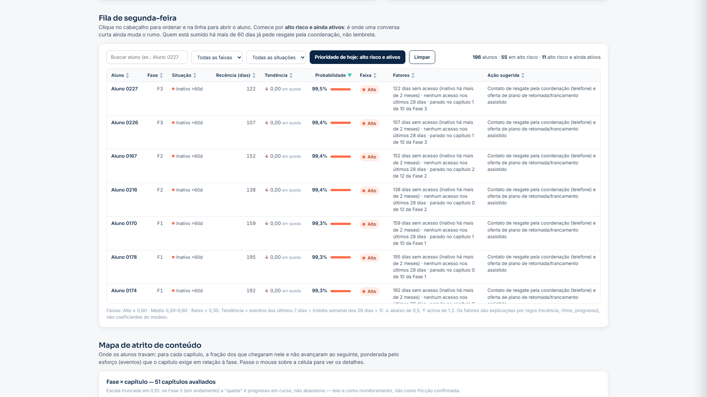
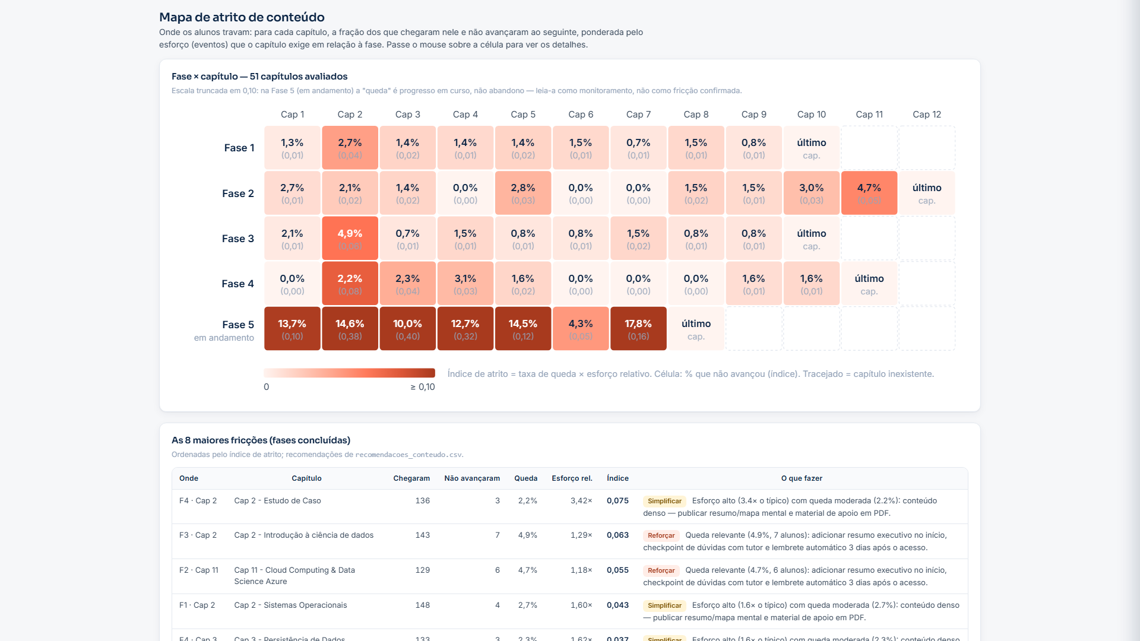
A1 · PRINTS DA DEMONSTRAÇÃO (RESERVA)
Fila de segunda com motivo e ação; mapa de atrito.
Fila de segunda
Mapa de atrito
Cada linha: fase, situação, recência, tendência, probabilidade, faixa, fatores em linguagem simples e ação sugerida. Clique no aluno abre o painel de detalhe.
Fase × capítulo com taxa de queda e esforço; as 8 maiores fricções e as 20 recomendações priorizadas para a coordenação pedagógica.
Retena · Startup One / Enterprise Challenge Oracle · FIAP 4ESOA-2026 · Banca Final 23/09/2026
20
Notes:
Reserva se a internet falhar. Reforçar: motivo em linguagem simples ao lado de cada score, e o resultado do contato é registrado em um clique.

Slide 21
A2 · MÉTRICAS COMPLETAS DO MODELO
HGB × regressão logística, conjunto completo e subconjunto acionável (teste jun–ago/2026).
Métrica (teste, n = 1.609, positivos 28,8%) | HGB | Logística
AUC-ROC | 0,882 | 0,893
AUC-PR | 0,839 | 0,859
Brier (menor é melhor) | 0,120 | 0,101
Precisão @ 0,5 | 0,924 | 0,895
Recall @ 0,5 | 0,580 | 0,659
F1 @ 0,5 | 0,713 | 0,759
Precisão @ top-20% (k = 322) | 0,882 | 0,919
Recall capturado no top-20% | 0,612 | 0,638
Lift no top-20% | 3,06× | 3,19×
Subconjunto acionável (n = 1.298; 14,7%) | HGB | Logística
AUC-ROC | 0,743 | 0,772
AUC-PR | 0,460 | 0,494
Precisão @ top-20% | 0,377 | 0,396
Lift no top-20% | 2,56× | 2,69×
Faixa | n | Inatividade observada
Alto (≥ 0,60) | 273 | 95,2%
Médio (0,30–0,60) | 39 | 48,7%
Baixo (< 0,30) | 1.297 | 14,3%
Protocolo: treino cortes < 01/06/2026 com embargo de 21 dias (2.126 linhas, 16 cortes, 167 alunos, 10,1% positivos); teste cortes ≥ 01/06 (1.609 linhas, 9 cortes, 183 alunos, 28,8%). Matriz de confusão do HGB @ 0,5: VN 1.123 · FP 22 · FN 195 · VP 269. Hiperparâmetros por validação temporal interna (learning rate 0,05; 300 iterações; 8 folhas; mín. 40 por folha; L2 = 2). Estabilidade por corte: AUC-ROC de 0,80 a 0,97. Modelo secundário (transição de fases): AUC média 0,926 em leave-one-phase-out. Fonte: 05_MVP/outputs/RESULTADOS.md.
Retena · Startup One / Enterprise Challenge Oracle · FIAP 4ESOA-2026 · Banca Final 23/09/2026
21
Notes:
Apoio para perguntas sobre desempenho. A logística é ligeiramente melhor por margem dentro do ruído; o HGB foi mantido por precisão a 0,5 e rastreabilidade.

Slide 22
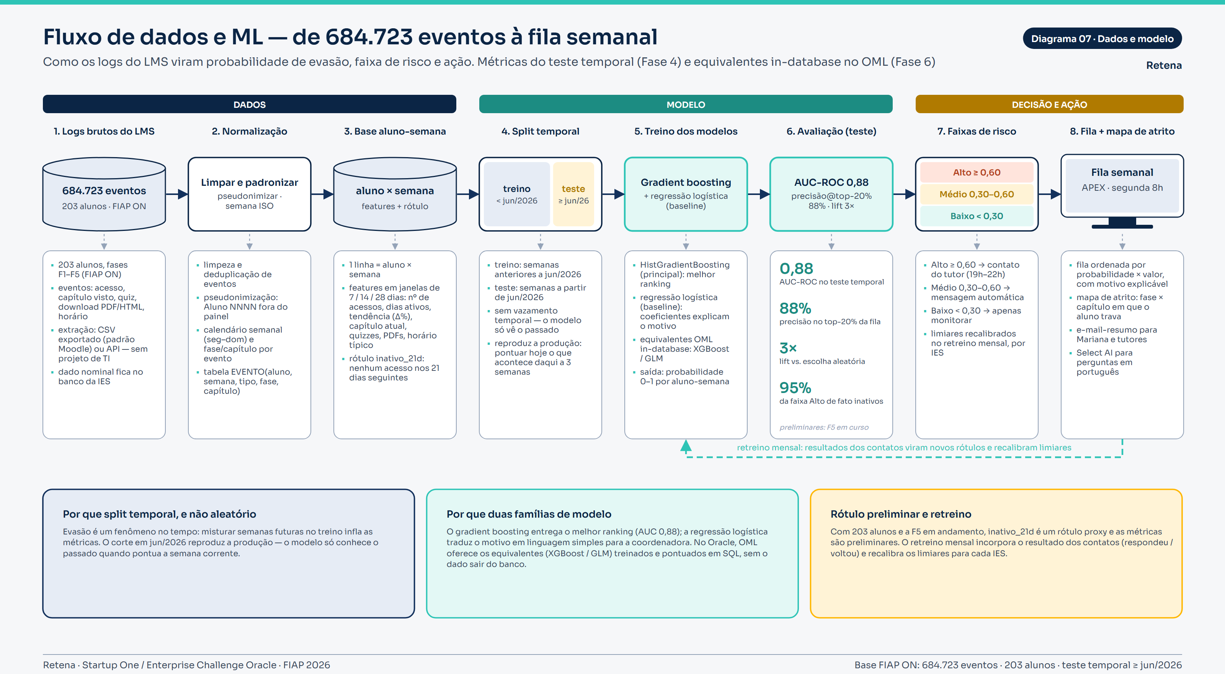
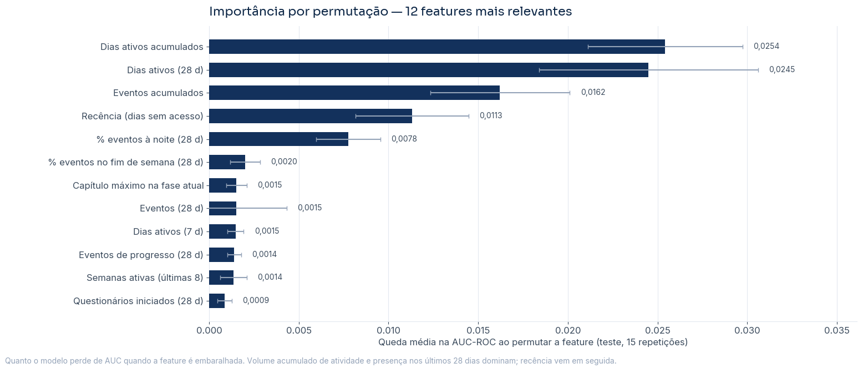
A3 · FLUXO DE DADOS E ML
Do log bruto à fila semanal.
Importância por permutação (top 12)
Dias ativos acumulados, dias ativos em 28 dias, eventos acumulados e recência lideram; volume de cliques vale menos que constância — o mesmo padrão observado no OULAD.
Retena · Startup One / Enterprise Challenge Oracle · FIAP 4ESOA-2026 · Banca Final 23/09/2026
22
Notes:
Apoio para perguntas de arquitetura de dados e features.

Slide 23
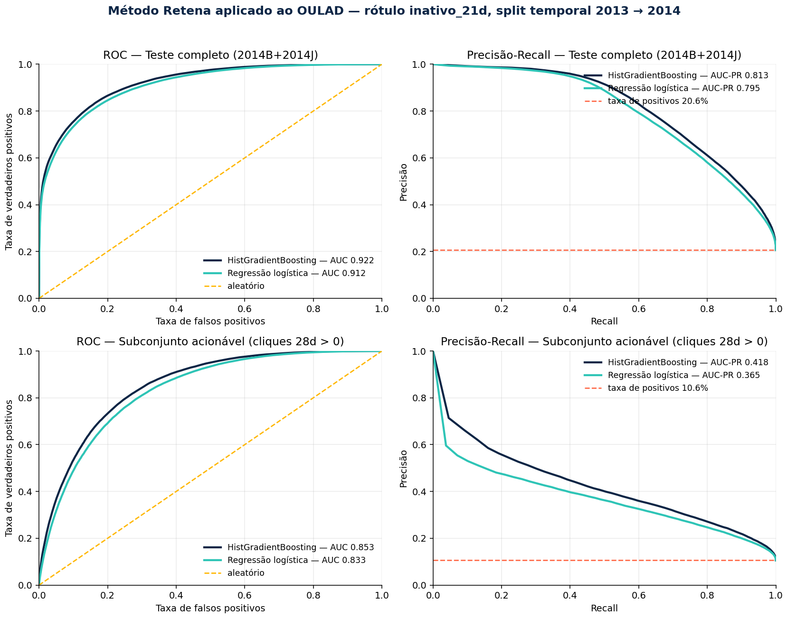
A4 · PORTABILIDADE NO OULAD EM DETALHE
Mesmo método, 24.392 alunos, split temporal 2013 → 2014.
Métrica (inativo_21d) | IES parceira | OULAD completo | OULAD acionável
Alunos no teste | 183 | 14.293 | —
Taxa de positivos | 28,8% | 20,6% | 10,6%
AUC-ROC (HGB) | 0,882 | 0,922 | 0,853
AUC-PR (HGB) | 0,839 | 0,813 | 0,418
Precisão @ top-20% | 0,882 | 0,724 | 0,342
Lift @ top-20% | 3,06× | 3,51× | 3,23×
Faixa Alto: inatividade observada | 95,2% | 85,0% | —
Faixa Baixo: inatividade observada | 14,3% | 6,4% | —
Estabilidade: AUC-ROC entre 0,858 e 0,954 nos 14 módulos-apresentações de teste; módulo CCC (só existe em 2014, nunca visto no treino): 0,931 e 0,906. Calibração quase diagonal com 400 mil linhas. Tempo total de execução: ~110 s. Fonte: 05_MVP/portabilidade_oulad/RESULTADOS_OULAD.md.
Retena · Startup One / Enterprise Challenge Oracle · FIAP 4ESOA-2026 · Banca Final 23/09/2026
23
Notes:
Apoio para 'a amostra é pequena' e 'funciona em outra IES?'.

Slide 24
A5 · POR QUE AVALIAMOS COM SPLIT TEMPORAL
Protocolo alternativo (alvo Withdrawn, dia 30) reproduzido no OULAD.
Cenário | Modelo | AUC-ROC | AUC-PR | Precisão @ top-20% | Lift
(a) Split aleatório 80/20 estratificado | Logística L1 balanceada | 0,814 | 0,714 | 0,780 | 2,50×
(a) Split aleatório 80/20 estratificado | HGB Retena | 0,834 | 0,748 | 0,807 | 2,59×
(b) Split temporal 2013 → 2014 | Logística L1 balanceada | 0,790 | 0,700 | 0,772 | 2,29×
(b) Split temporal 2013 → 2014 | HGB Retena | 0,821 | 0,754 | 0,828 | 2,45×
(c) Temporal, sem quem já se desmatriculou até o dia 30 | Logística L1 balanceada | 0,659 | 0,315 | 0,334 | 1,70×
(c) Temporal, sem quem já se desmatriculou até o dia 30 | HGB Retena | 0,692 | 0,336 | 0,376 | 1,92×
A inflação do split aleatório é real, mas modesta (+0,024 de AUC-ROC para a logística). O ponto decisivo: 15,7% das matrículas já tinham desmatrícula registrada até o dia 30 e são acertadas trivialmente; sem elas, o desempenho cai para AUC-ROC 0,66–0,69.
É o análogo do subconjunto acionável do Retena — onde o método semanal com recência e regularidade obteve AUC-ROC 0,853 no mesmo dataset e mesmo split. O grão semanal carrega muito mais sinal acionável do que uma fotografia única do dia 30.
Retena · Startup One / Enterprise Challenge Oracle · FIAP 4ESOA-2026 · Banca Final 23/09/2026
24
Notes:
Apoio para perguntas metodológicas e para o debate com abordagens de split aleatório.

Slide 25
A6 · LGPD, SEGURANÇA E CAMINHO OCI
O dado do aluno não sai da instituição. O caminho para o Autonomous está pronto.
Privacidade e segurança
Caminho OCI (06_Oracle/oci) — status
Processamento dentro do banco que a IES já controla; nenhum dado em ETL externo, servidor de ML ou nuvem de terceiros.
Etapa | Status
Conexão dual (Free local / Autonomous com wallet) | Executado local
Exportação de EVENTOS_LMS para CSV gzip (684.723 linhas) | Executado (dry-run)
MERGE idempotente do snapshot de risco (2× sem duplicar) | Executado local
Object Storage + DBMS_CLOUD.COPY_DATA | Runbook (sem conta OCI)
Autonomous Always Free + usuário RETENA | Runbook
APEX, Select AI, DBMS_SCHEDULER | Runbook
Pseudonimização fora do painel ("Aluno NNNN"); dados nominais só para tutores autorizados.
Base legal: execução do contrato educacional e legítimo interesse de apoio acadêmico; opt-in de contato registrado.
Perfis de acesso por papel (coordenação, tutor, gestão); TDE e auditoria nativos do Autonomous; minimização: só logs de navegação.
Tom de voz de apoio, nunca de cobrança ou vigilância.
Runbook estimado em 60 minutos com uma conta OCI; números esperados já documentados para conferência.
Retena · Startup One / Enterprise Challenge Oracle · FIAP 4ESOA-2026 · Banca Final 23/09/2026
25
Notes:
Apoio para perguntas de LGPD, segurança e 'quando vai para a nuvem'.

Slide 26
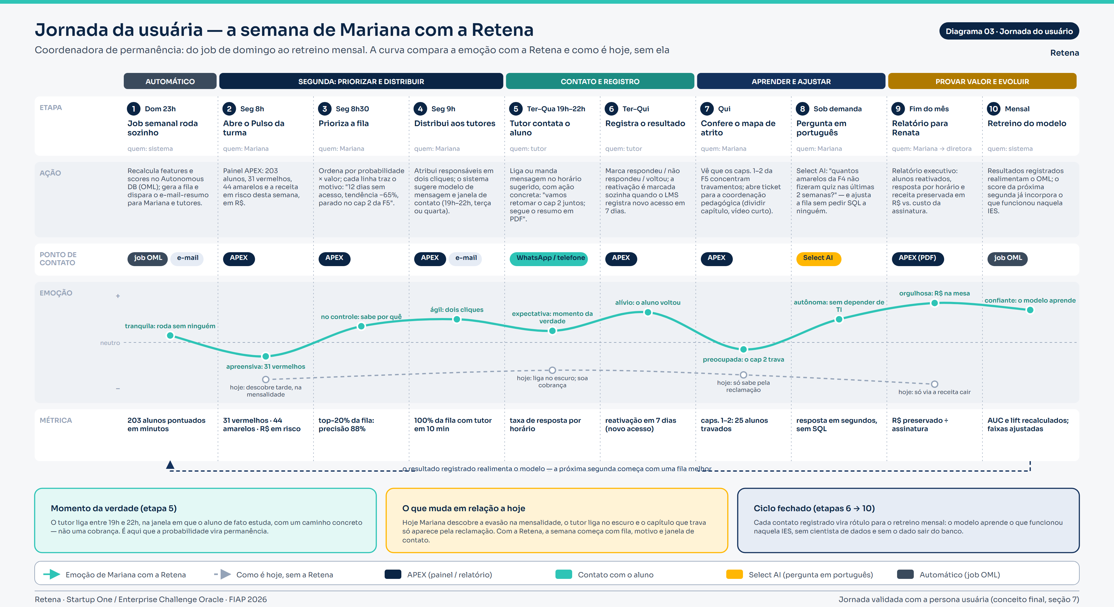
A7 · JORNADA DA USUÁRIA
A semana da coordenadora de permanência com a Retena.
Retena · Startup One / Enterprise Challenge Oracle · FIAP 4ESOA-2026 · Banca Final 23/09/2026
26
Notes:
Apoio para perguntas de produto e experiência de uso.

Slide 27
A8 · RISCOS E MITIGAÇÃO
O que pode dar errado e o que já está desenhado.
Risco | Mitigação | Situação na Fase 6
Poucos dados por IES; rótulo é proxy comportamental | Validação temporal, retreino mensal, faixas lidas como prioridade relativa | Métricas honestas reportadas; portabilidade provada no OULAD
Coordenação tem dor, mas não orçamento; ciclo de venda longo | Venda ao diretor de operações com painel de receita em risco; piloto de 90 dias com meta | Dupla persona, plano Essencial e calculadora de ROI incorporados
Integração vira projeto de TI | Entrada por CSV padrão do LMS; APEX pronto em dias; primeira fila em 30 dias | Carga por export padrão validada; runbook OCI pronto
LGPD e percepção de vigilância do aluno | Processamento in-database, pseudonimização, tom de apoio, opt-in | Arquitetura in-database executada e evidenciada
Concorrência de BI embarcado; nome confundido com 'retina' | Ciclo fechado com ROI; canal Oracle; marca sempre com tagline e símbolo; nomes reserva | Manual de marca e posicionamento definidos
Retena · Startup One / Enterprise Challenge Oracle · FIAP 4ESOA-2026 · Banca Final 23/09/2026
27
Notes:
Apoio para perguntas sobre riscos do negócio.

Slide 28
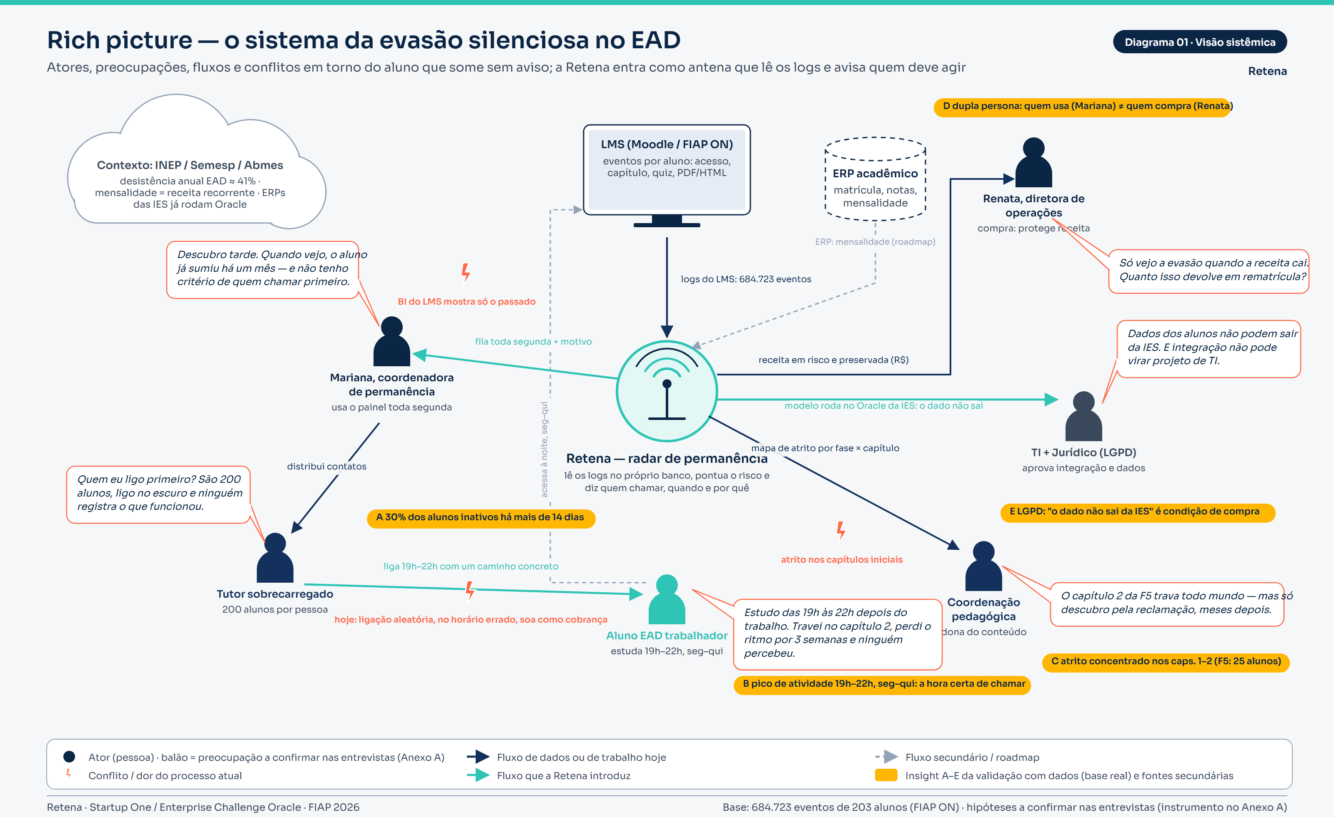
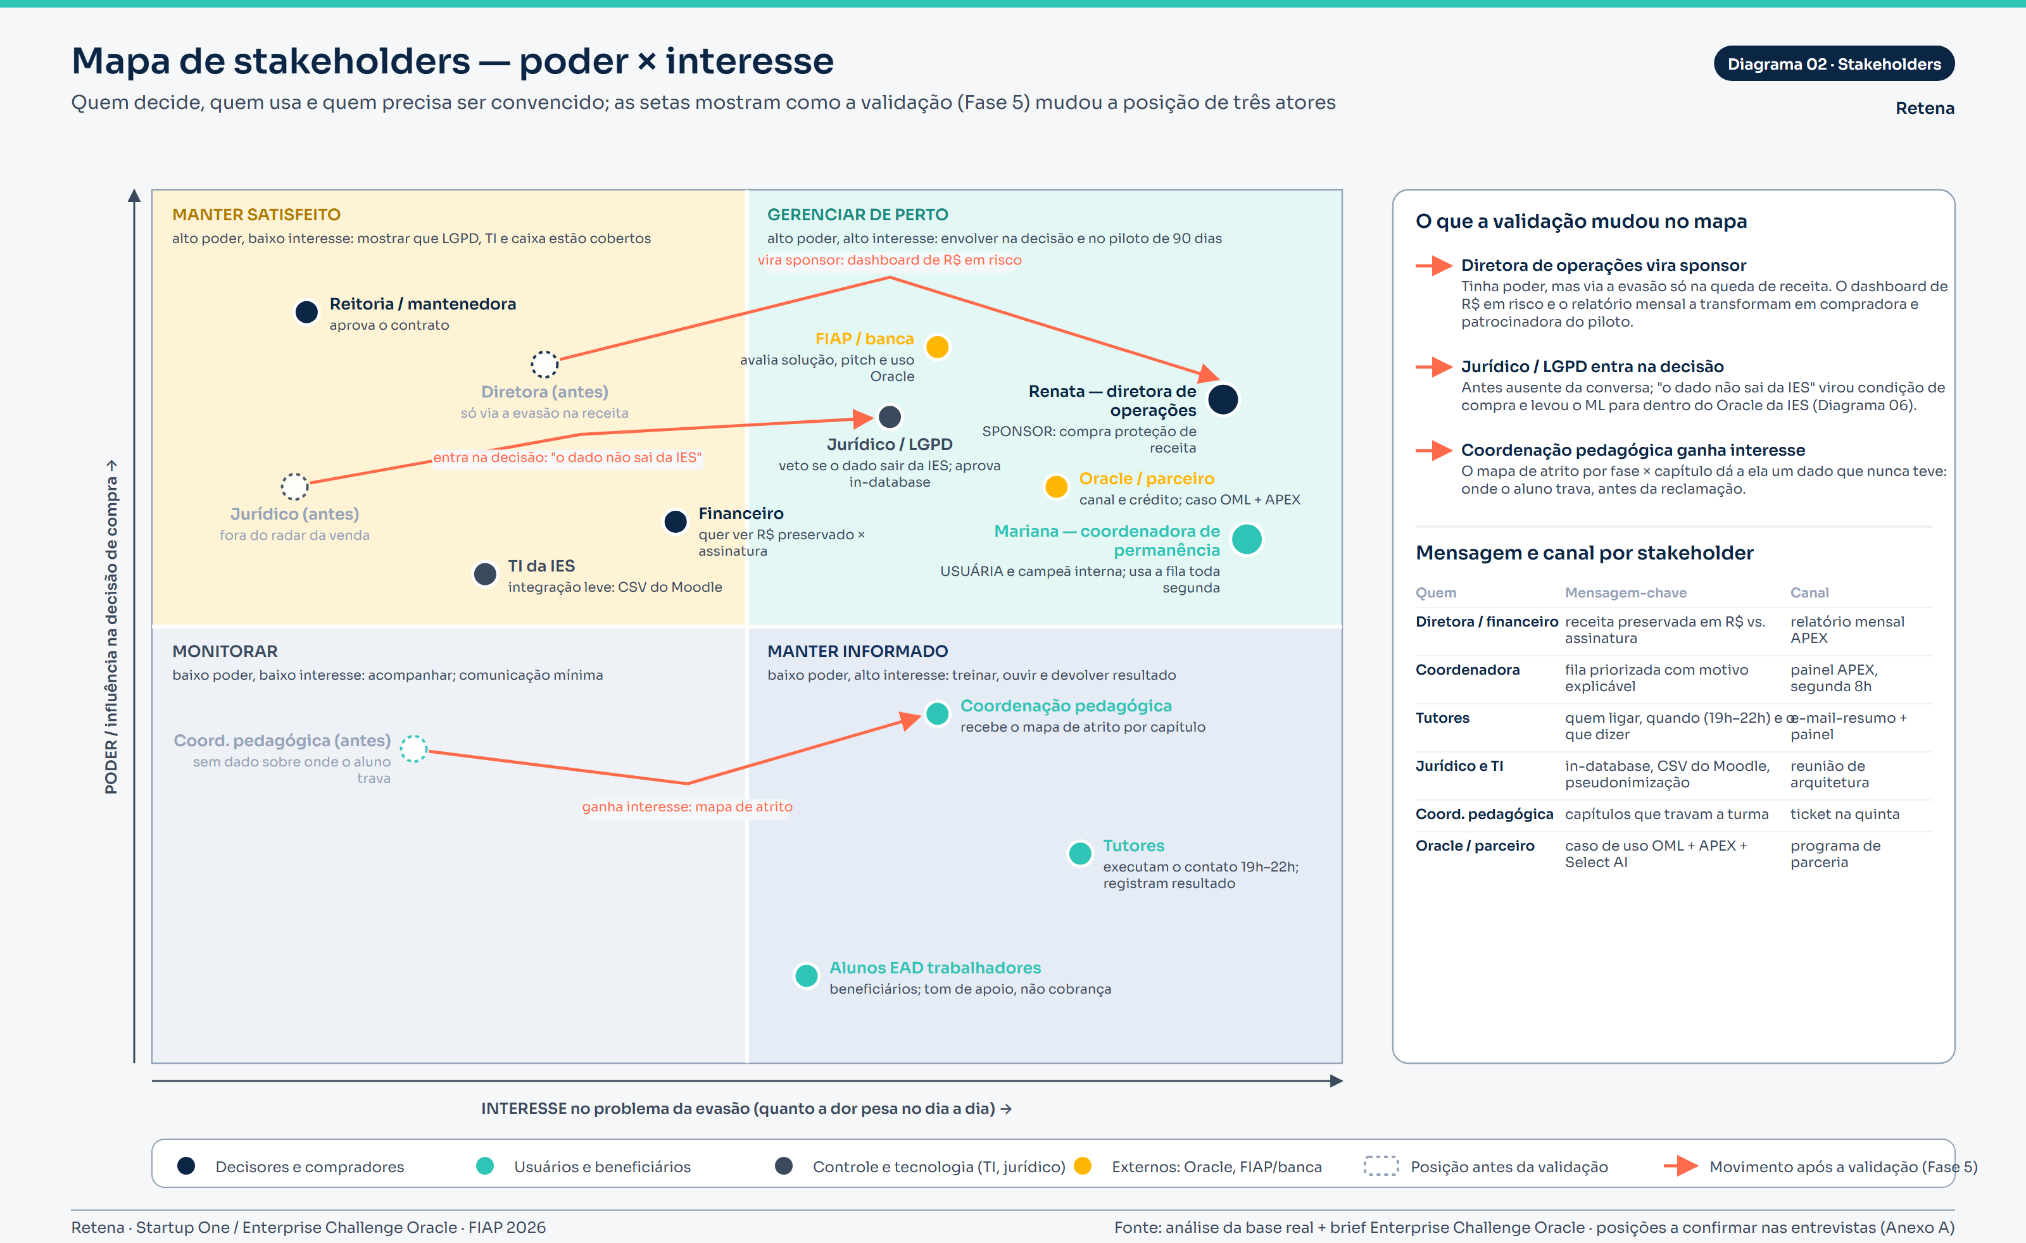
A9 · RICH PICTURE E MAPA DE STAKEHOLDERS
Atualizados na Fase 6 após validação e integração Oracle.
Retena · Startup One / Enterprise Challenge Oracle · FIAP 4ESOA-2026 · Banca Final 23/09/2026
28
Notes:
Apoio para perguntas sobre a Parte 2 (validação e stakeholders).

Slide 29
A10 · BENCHMARK E PORTABILIDADE
O que o time acrescentou depois da entrega: mais modelos, outro dataset.
Benchmark no mesmo split temporal (teste jun–ago/2026)
Portabilidade: mesmo método no OULAD (Open University, UK)
Modelo | AUC-ROC | AUC-PR | F2
HGB · HistGradientBoosting (entregue) | 0,882 | 0,839 | 0,626
Logística baseline | 0,893 | 0,859 | 0,696
Logística + balanced | 0,889 | 0,855 | 0,766
Logística EduRetain (L1) | 0,882 | 0,850 | 0,759
XGBoost (config EduRetain) | 0,874 | 0,818 | 0,586
GradientBoosting padrão | 0,811 | 0,739 | 0,543
32.593 matrículas e 10,66 milhões de cliques; base aluno-semana de 730.673 linhas e 24.392 alunos.
Mesmo rótulo, mesmas features conceituais e mesmos hiperparâmetros; split temporal: treino 2013 (11.438 alunos), teste 2014 (14.293 alunos).
AUC-ROC 0,922 e lift 3,51× no top-20% (IES parceira: 0,882 e 3,06×); faixa Alto com 85% de inatividade observada contra 6% na Baixo.
As mesmas features dominam: dias ativos em 28 dias, recência e regularidade semanal. Módulo nunca visto no treino: AUC 0,93 / 0,91.
Nenhuma configuração alternativa supera o baseline já existente; a vantagem em F2 dos modelos balanceados é efeito de limiar, não de ordenação.
O mesmo método, sem mudar arquitetura, concentrou 70% dos alunos que ficariam 3 semanas inativos nos 20% de maior risco — em outra instituição, outro país e outro LMS.
HGB permanece o modelo entregue (melhor precisão a 0,5 e rastreabilidade); o limiar 0,30 da faixa Médio recupera o recall.
Retena · Startup One / Enterprise Challenge Oracle · FIAP 4ESOA-2026 · Banca Final 23/09/2026
29
Notes:
Apoio para 'por que este modelo' e '203 alunos é pouco'. Benchmark do pipeline de um integrante incorporado após a entrega: nenhuma configuração supera o baseline; OULAD confirma o método.

Slide 30
A11 · DIFERENCIAL × ALTERNATIVAS
BI olha o passado, CRM cobra tarde. A Retena fecha o ciclo.
 | Retena | BI do LMS | CRM de cobrança | Consultoria
Antecipa o risco semanas antes (recência, tendência, capítulo) | ● | ○ | ○ | ◐
Diz quem contatar, por quê, quando e o que dizer | ● | ○ | ◐ | ◐
Mapa de atrito de conteúdo por capítulo | ● | ◐ | ○ | ◐
Registra o resultado e mede receita preservada em R$ | ● | ○ | ◐ | ○
Roda dentro do banco da IES (LGPD, sem ETL externo) | ● | ◐ | ○ | ○
Retreina com o resultado das intervenções | ● | ○ | ○ | ○
Implantação em semanas, sem cientista de dados | ● | ● | ● | ○
● atende plenamente ◐ atende em parte ○ não atende. Por que não foi resolvido assim antes: dado preso em relatórios descritivos; ML exigia pipeline externo e cientista de dados; ninguém fechava o ciclo com ROI — e o EAD só virou maioria em 2024.
Retena · Startup One / Enterprise Challenge Oracle · FIAP 4ESOA-2026 · Banca Final 23/09/2026
30
Notes:
Apoio para 'isso não é só um BI?' e 'concorrentes?'.

Slide 31
A12 · VALIDAÇÃO ESTRUTURADA
Dados reais, fontes de mercado e entrevistas com roteiro.
Hipóteses H1–H6 · status após a Fase 6
O que as entrevistas mudaram na proposta
H1 · A IES descobre a evasão tarde
6/6 percebem em ≥ 2 semanas
Venda ao sponsor de operações (receita em risco em R$); uso diário pela coordenação.
H2 · Sinais do LMS antecipam a evasão
AUC 0,88 no teste temporal; 0,92 no OULAD
Plano Essencial para IES pequenas: a dor existe, o orçamento é mínimo.
Template de mensagem, janela 19h–22h e "kit de retomada" em cada linha da fila.
H3 · Tutores não conseguem priorizar
5/6 priorizam de forma intuitiva
Registro de resultado em um clique; WhatsApp no primeiro trimestre pós-piloto.
H4 · Conteúdo tem atrito identificável
4/6 citam capítulos específicos
Piloto com meta de rematrícula contratual; argumento LGPD explícito.
H5 · Disposição a pagar por aluno/mês
coordenação R$ 1–3; sponsor R$ 3–4
Nota: as 8 entrevistas foram simuladas com personas sintéticas (perfis-alvo e base real) para calibrar o instrumento; 6 institucionais entram na contagem x/6 e 2 com alunos calibraram H4 e H5. Serão confirmadas em campo antes do piloto.
H6 · Integração por export é aceitável
6/6 têm export de logs acessível
Retena · Startup One / Enterprise Challenge Oracle · FIAP 4ESOA-2026 · Banca Final 23/09/2026
31
Notes:
Se perguntarem sobre as entrevistas: foram simuladas com personas sintéticas para calibrar o roteiro e antecipar objeções; estão rotuladas assim no documento e serão confirmadas em campo antes do piloto. Responder exatamente isso.

Slide 32
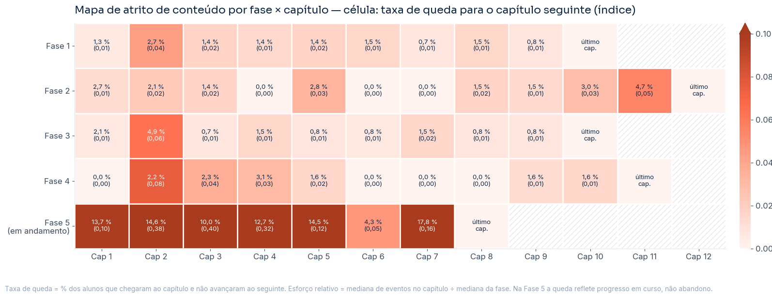
A13 · ONDE OS ALUNOS TRAVAM
Atrito de conteúdo: conhecido de ouvido, nunca medido.
Mapa fase × capítulo: taxa de queda (alunos que chegaram ao capítulo e não avançaram) ponderada pelo esforço relativo.
Cauda de travamento nos capítulos 1–3 de todas as fases; na F5 (em andamento), 25 alunos parados nos caps 1–2.
Piores capítulos encerrados: Cap 2 da F4 ("Estudo de Caso", esforço 3,4× o típico), Cap 2 da F3 e Cap 11 da F2.
Conteúdo quase só em HTML (323 mil eventos) contra 18,6 mil em PDF e quase nada em vídeo e áudio.
Cada célula vira uma recomendação para a coordenação pedagógica: dividir o capítulo, inserir quiz de checagem, oferecer vídeo curto.
Retena · Startup One / Enterprise Challenge Oracle · FIAP 4ESOA-2026 · Banca Final 23/09/2026
32
Notes:
Apoio para perguntas sobre o módulo de conteúdo e a parte pedagógica.

Slide 33
A14 · EVIDÊNCIA NA BASE REAL (ANONIMIZADA)
O LMS já sabia. Só faltava alguém ouvir.
684.723
eventos de LMS
203 alunos · 5 fases · jan–ago/2026
61 alunos
30% da turma
há mais de 14 dias sem acesso, em um único dia — sem alerta
12%
dos ingressantes perdidos
em 7 meses: funil 94% → 94% → 92% → 88%
19h–22h
pico de estudo
de segunda a quinta: o aluno trabalhador
Fase 5 em andamento (ago/2026). 9 alunos aparecem só na F1; 8 param após a F4.
Retena · Startup One / Enterprise Challenge Oracle · FIAP 4ESOA-2026 · Banca Final 23/09/2026
33
Notes:
Apoio para 'de onde vêm os 30%' e para o funil por fase. O dashboard usa outra definição de ativo por fase (165 → 163 → 165 → 153 → 143), por isso os números diferem.

Slide 34
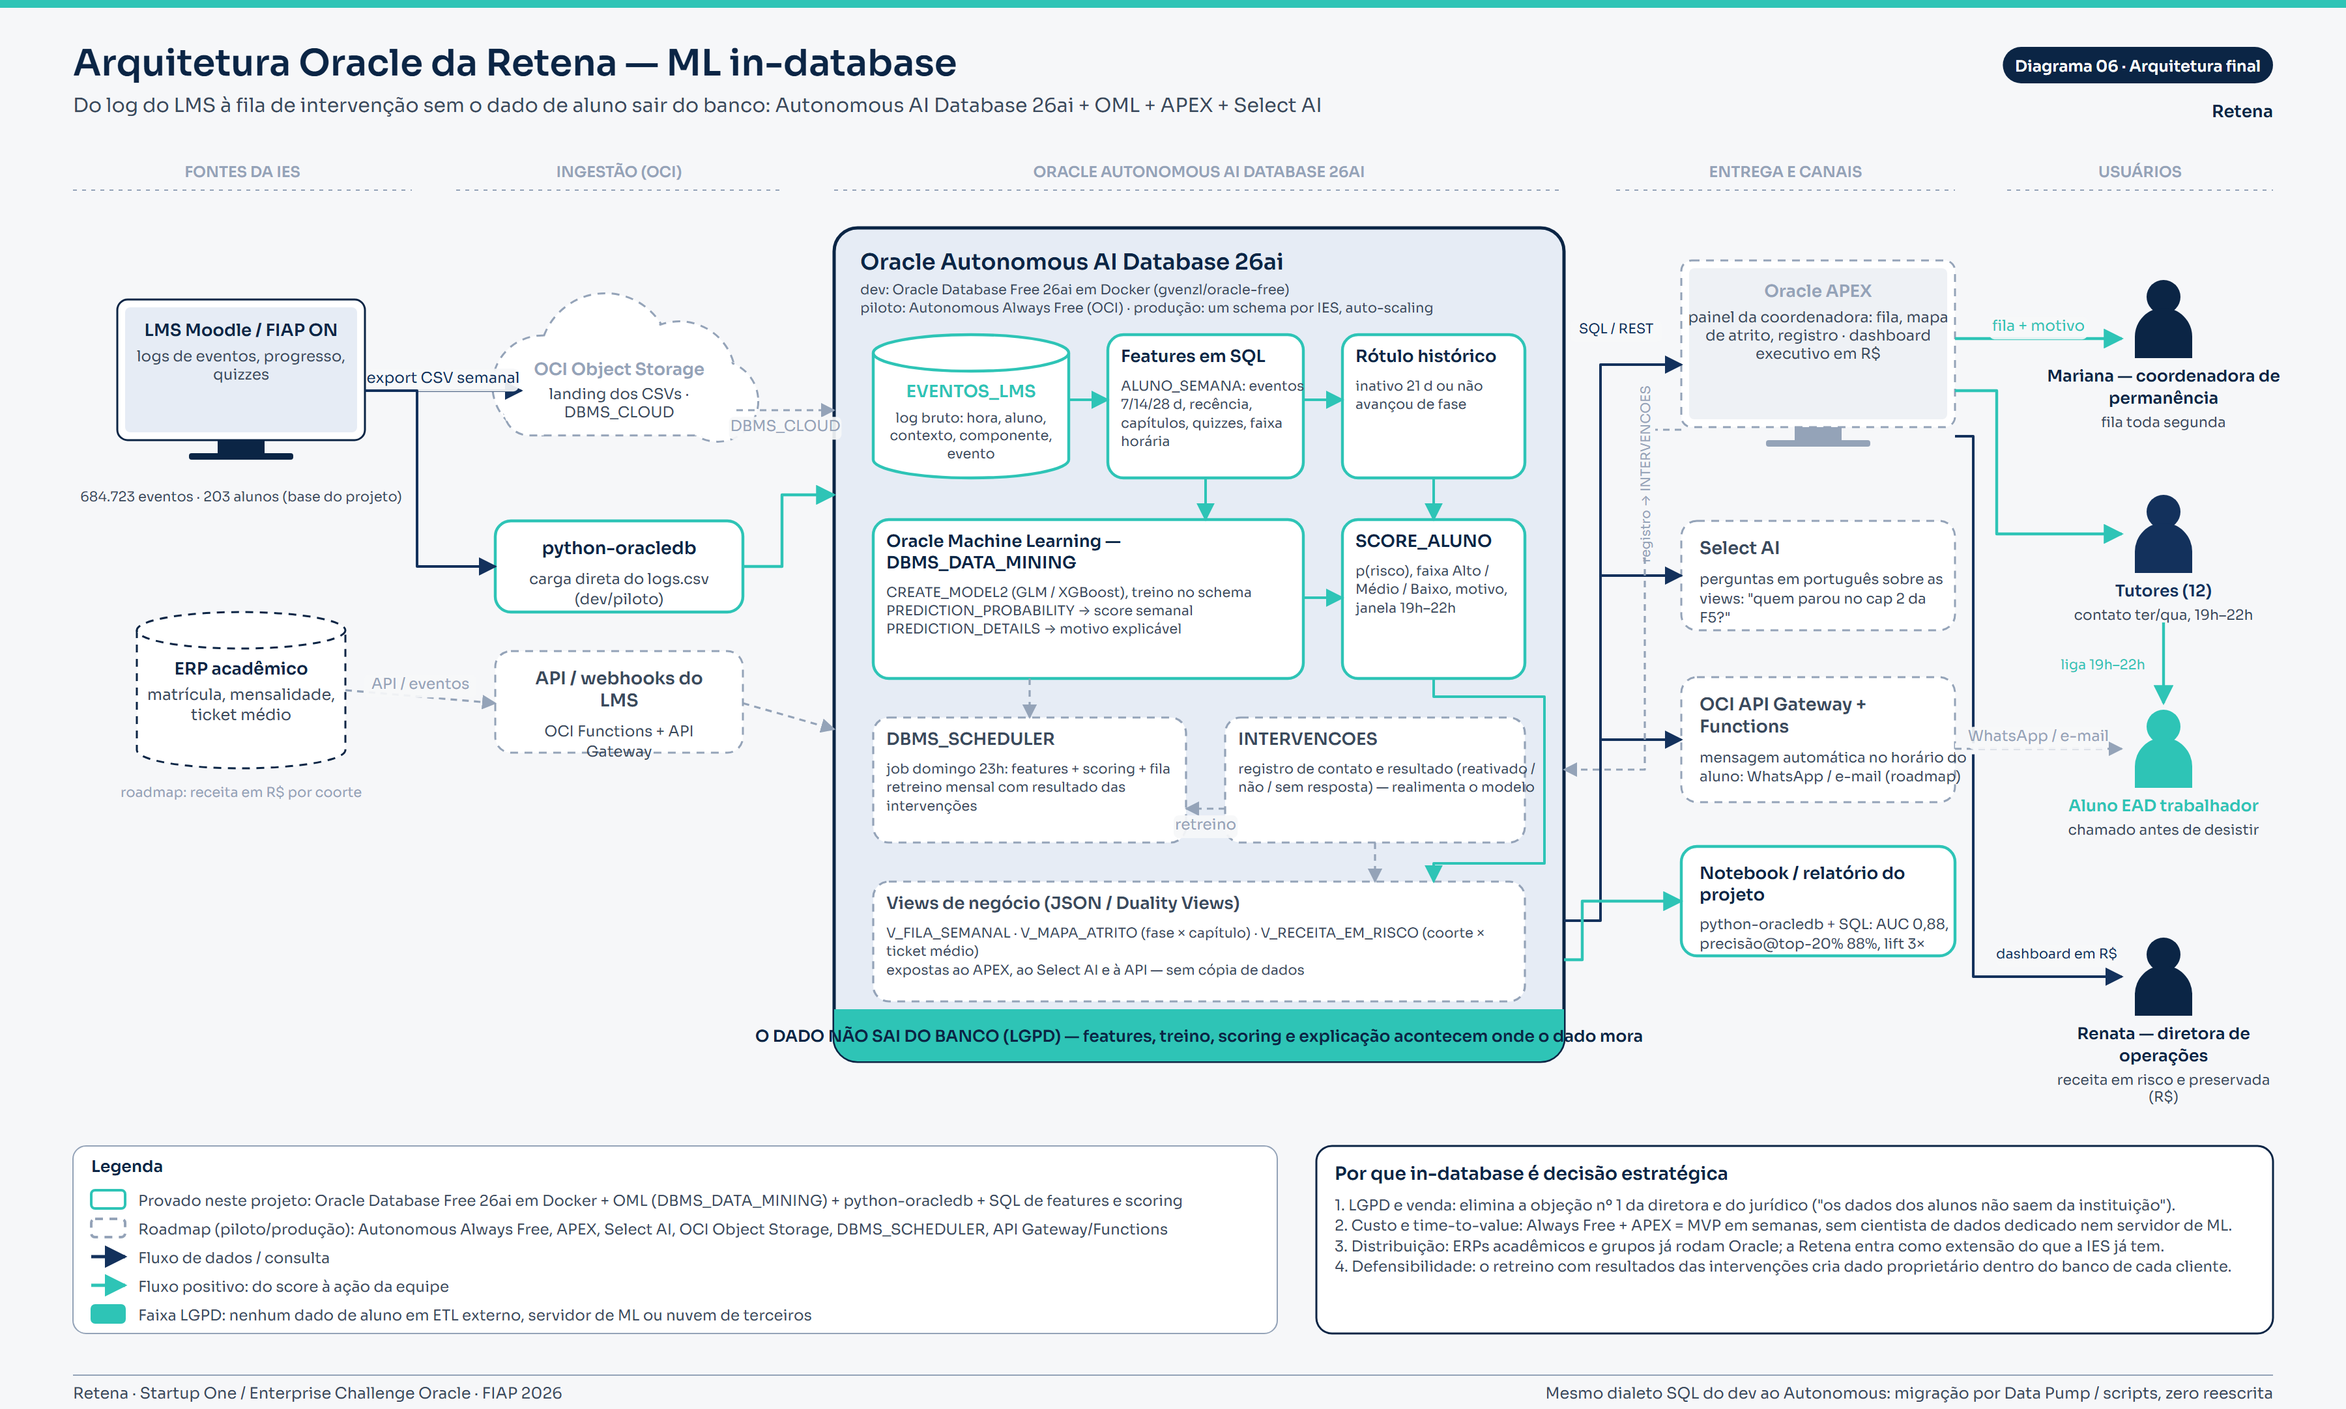
A15 · ARQUITETURA ORACLE
ML in-database: do export do LMS ao painel, sem o dado sair do banco.
Oracle Autonomous AI Database 26ai: eventos, features em SQL, treino e scoring in-database com Oracle Machine Learning (DBMS_DATA_MINING).
PREDICTION_PROBABILITY e PREDICTION_DETAILS geram score e motivo; views JSON alimentam APEX, Select AI e API.
APEX para o painel; Select AI para perguntas em português; Object Storage e DBMS_SCHEDULER para ingestão e retreino.
O dado do aluno não sai da instituição: LGPD por arquitetura, sem servidor de ML nem cientista de dados dedicado.
Retena · Startup One / Enterprise Challenge Oracle · FIAP 4ESOA-2026 · Banca Final 23/09/2026
34
Notes:
Apoio para perguntas de arquitetura: onde cada componente Oracle entra e por que o dado nunca sai do banco.

